Slide 1
中国知网的资源或平台产品
吉久明

Slide 2
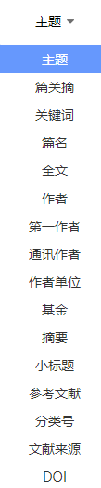
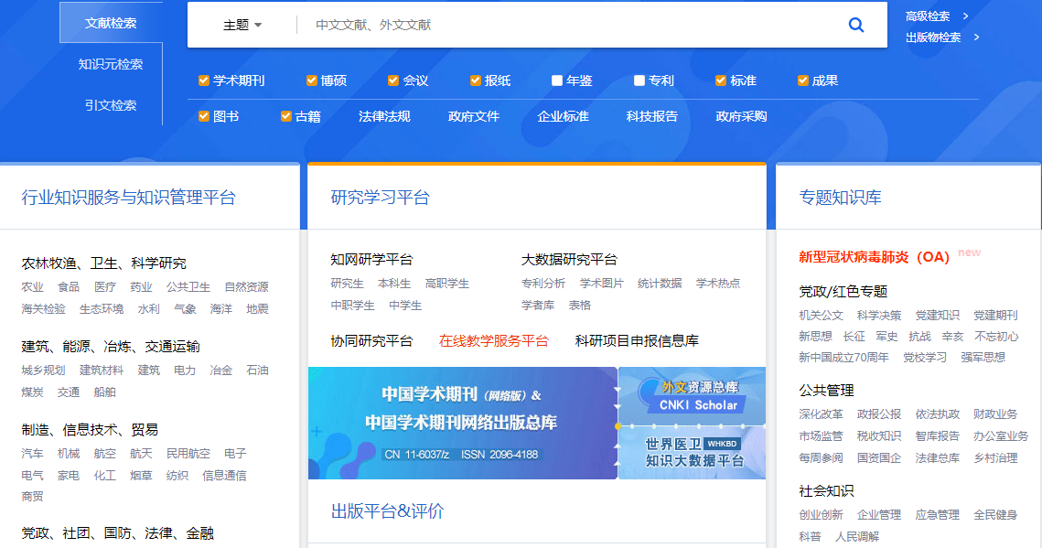
中国知网有哪些资源产品？

Slide 3
该选择哪个知网产品？
文献检索
专题文献
行业用户
行业知识管理平台
学校科研院所用户
研学平台

